Slide 1



Schulung
HashiCorp Packer

Slide 2
Agenda
Einführung in virtuelle Maschinen
Virtuelle Maschinen vs. Golden Images
Infrastructure as Code
HashiCorp Packer Installation durchführen

Slide 3
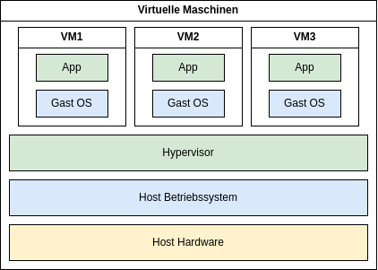
Einführung in virtuelle Maschinen

Slide 4
Virtuelle Maschinen - Vorteile
Mehrere Betriebssysteme auf einer Hardware

Slide 5
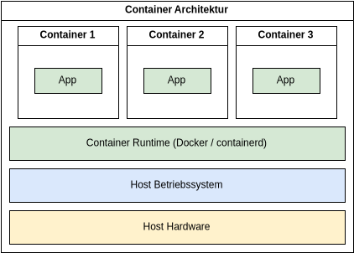
Virtuelle Maschinen oder Container

Slide 6
Virtuelle Maschinen - Vorteile
Mehrere Betriebssysteme auf einer Hardware
Effizientes Resourcesmanagement

Slide 7
Virtuelle Maschinen - Vorteile
Mehrere Betriebssysteme auf einer Hardware
Effizientes Resourcesmanagement
“Ephemeral environment”

Slide 8
Virtuelle Maschinen - Vorteile
Mehrere Betriebssysteme auf einer Hardware
Effizientes Resourcesmanagement
“Ephemeral environment”
Reproduzierbare Umgebungen

Slide 9
Virtuelle Maschinen - Vorteile
Mehrere Betriebssysteme auf einer Hardware
Effizientes Resourcesmanagement
“Ephemeral environment”
Reproduzierbare Umgebungen
Schnelles Testen neuer Technologien

Slide 10







Virtuelle Maschinen

Slide 11



Virtuelle Maschinen

Slide 12
Virtuelle Maschinen vs. Golden Images
In der Medienproduktion bezeichnet ein Gold-Image die endgültige Fassung eines Albums oder Films, nachdem alle Bearbeitungen, Schnitte und Abmischungen abgeschlossen wurden. Es handelt sich um die finale, fehlerfreie Version – daher der Begriff „gold“.

Slide 13
Virtuelle Maschinen vs. Golden Images
Rollen, Gruppen und Userrechte konfigurieren
Automatisierte Systemupdates
Standardisierte Firewalls, Monitoring und Loggingsysteme
Nutzung des neusten Betriebssystems
Unternehmensrichtlinien einhalten
Ziel: Konsolidierung in eine Pipeline

Slide 14

Virtuelle Maschinen vs. Golden Images

Slide 15
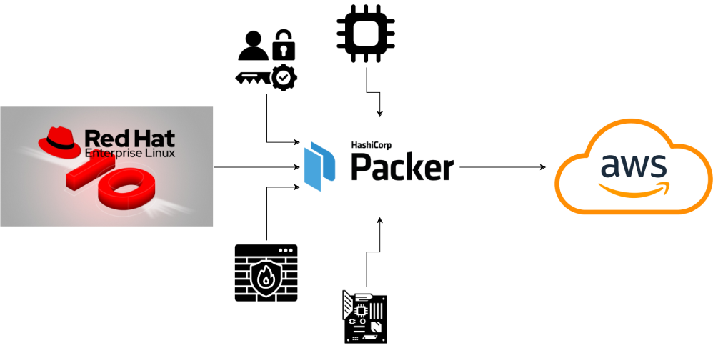
Virtuelle Maschinen vs. Golden Images
Notes:
CPU Architecture
Chipset
Devices
Firmware

Slide 16

Virtuelle Maschinen vs. Golden Images

Slide 17
Infrastructure as Code
Konfiguration wird in Dateien definiert
Integration mit Git
Dokumentation der Infrastruktur
Konsistenz, Sicherheit, Wiederholbarkeit und Nachverfolgbarkeit
Wiederverwendbarkeit von Skripten
Manuelle Schritte werden vollständig automatisiert

Slide 18
